Slide 1
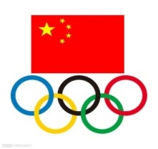

国家队备战奥运营养保障—历史与现状
国家体育总局运动医学研究所
谢敏豪
2019.10.26

Slide 2
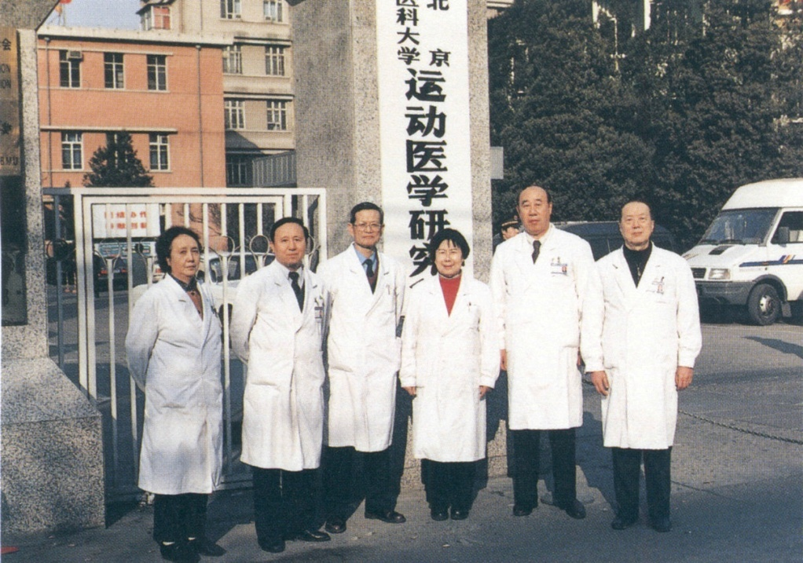

北医三院运医所设立运动营养机构
1959年，陈吉棣教授，在北医三院运动医学研究所组建运动营养生化研究室---我国最早的运动营养研究机构。
针对我国运动员的营养问题、营养与运动能力，进行了运动员的能量代谢、运动性贫血、快速减体重和长期控体重、运动时的合理补液和运动饮料、运动员的微量元素营养、营养因素提高运动能力的作用和机理、运动员高血脂、运动与免疫等方面的研究工作。

Slide 3
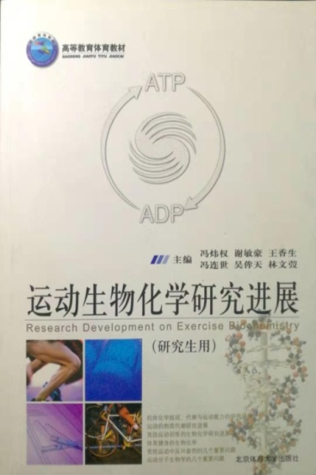
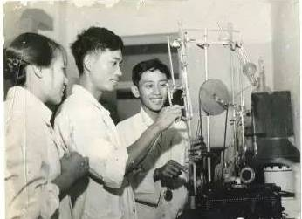
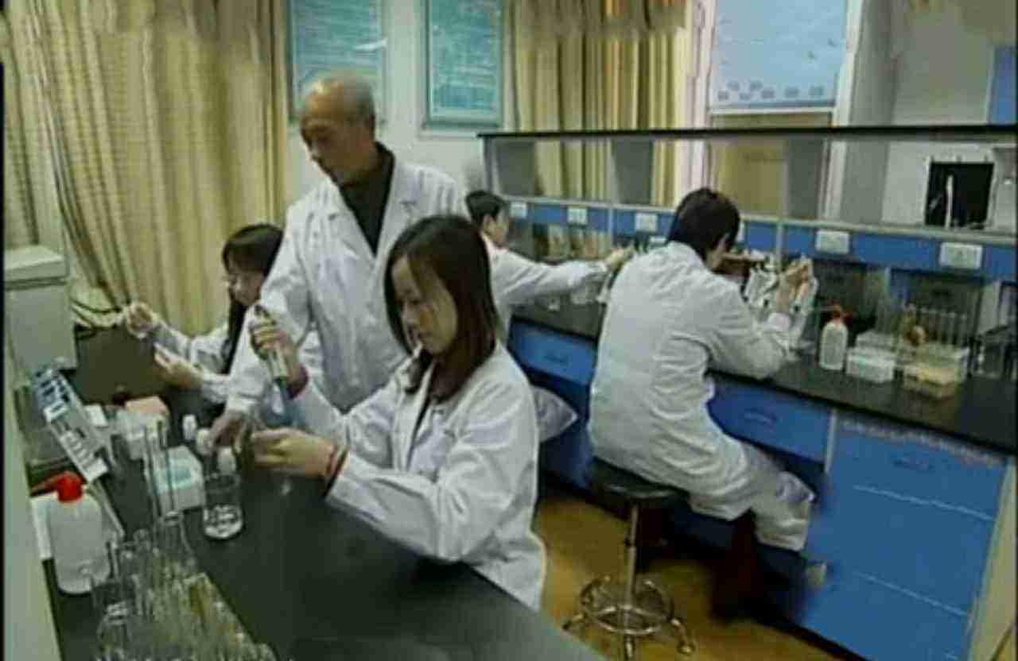
北京体育大学开设相关课程、开展研究
1956年，冯炜权教授，在北京体育大学开始建设、开设运动生物化学课程。编写第一本《运动生物化学》教材。上世纪50年代，结合马拉松、短跑等运动项目开展运动营养生化研究、运动员机能评定研究。
高言诚教授在北体大开设《营养学》。运动营养知识

Slide 4
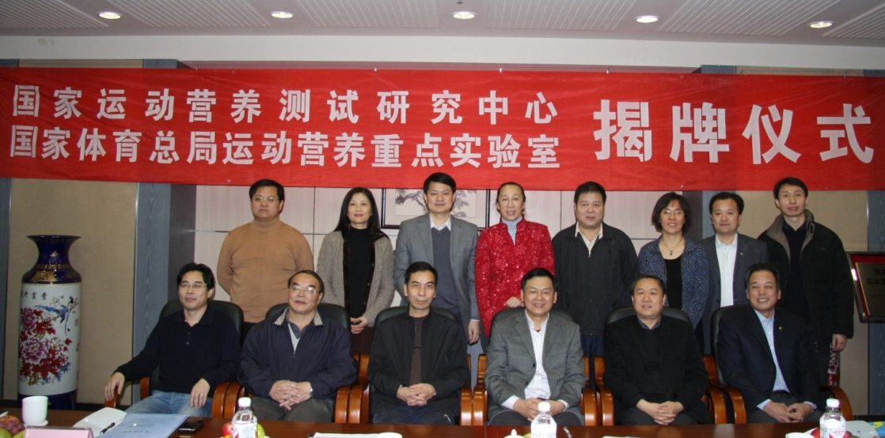
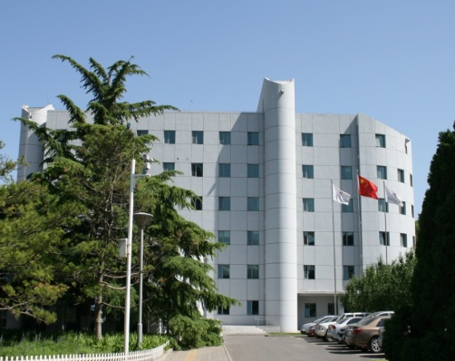
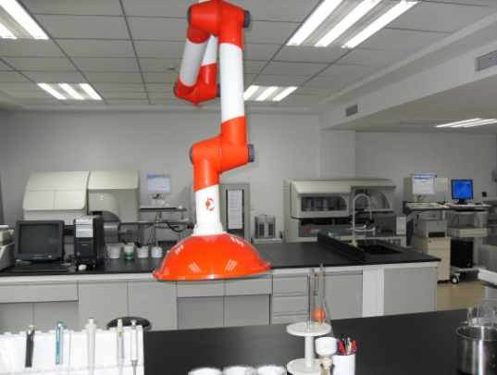
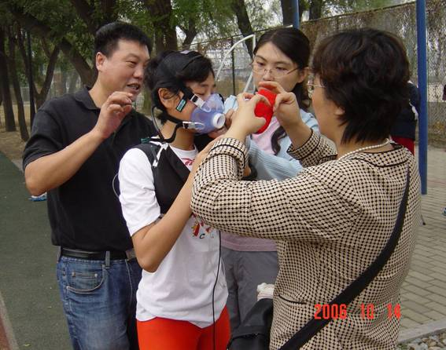
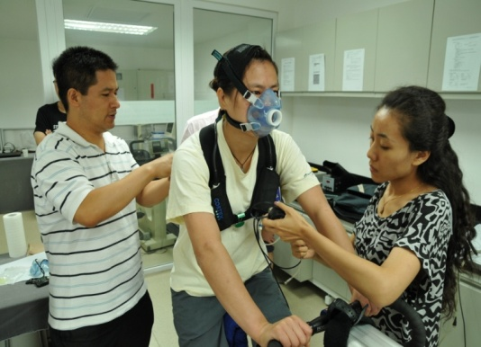
国家体育总局设立运动营养研究机构
国家体育总局运动医学研究所运动营养研究中心（1987.7-）
国家兴奋剂及运动营养测试研究中心(1994.8-)
国家运动营养测试研究中心（2010.8-）

Slide 5
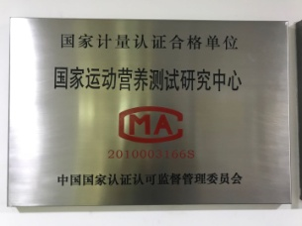
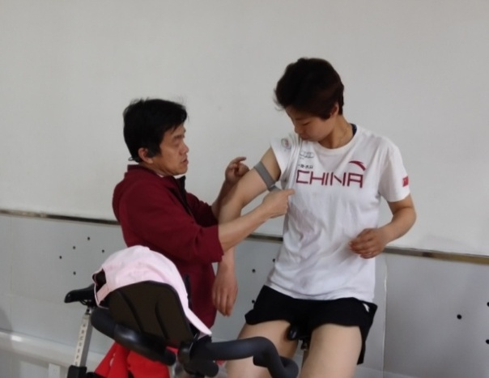
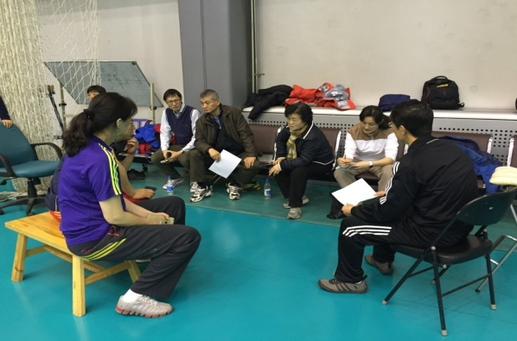
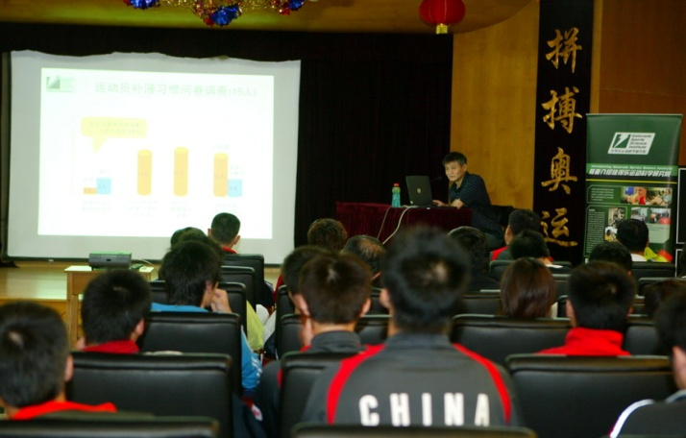
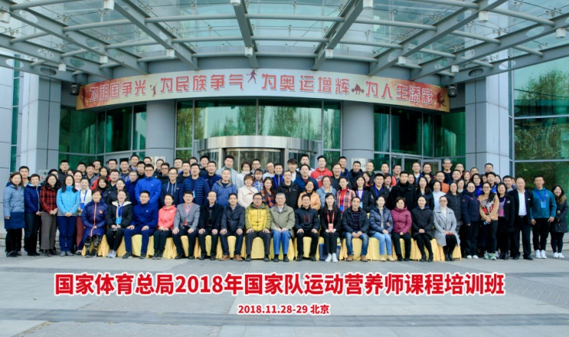
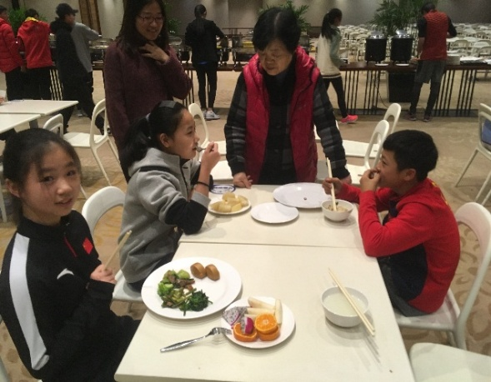
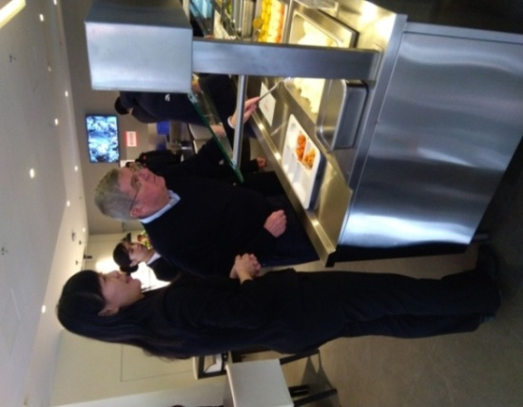
开展国家队运动营养研究与服务工作
招募、管理、培训运动营养师，组建专家团队，协调专家下队指导、会诊
国家运动营养测试研究中心
中国营养学会注册营养师免试注册审核单位和实践教学基地(体育系统唯一)
为速滑运动员测试
深入国家女排队调研
给羽毛球运动员讲授营养知识
培训国家队运动营养师
指导花样滑冰运动员合理膳食
向巴赫主席介绍智能餐台

Slide 6
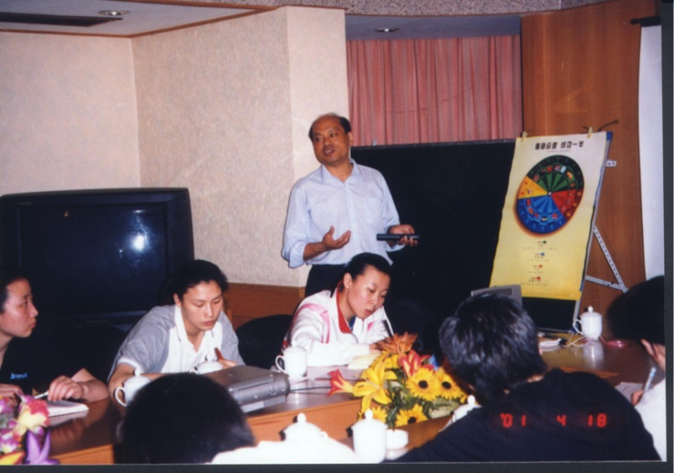
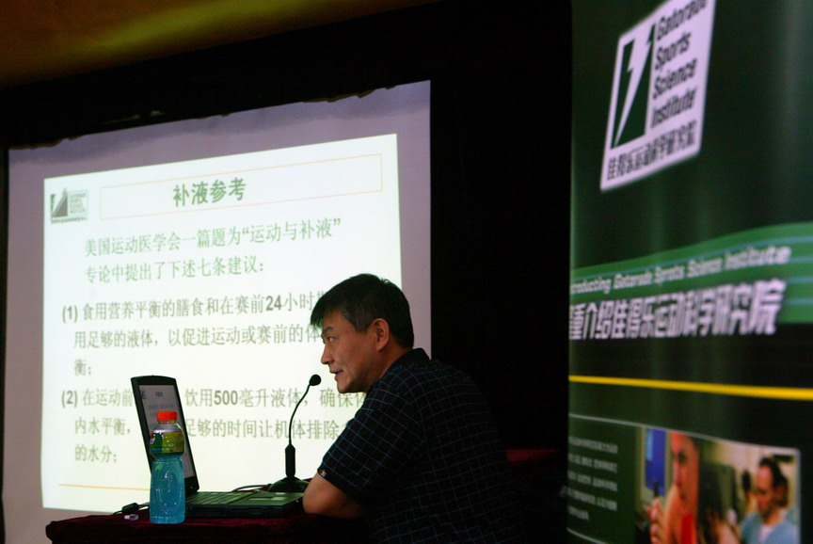
营养知识教育
给国家女排运动员讲授营养知识
给国家羽毛球运动员讲授营养知识

Slide 7
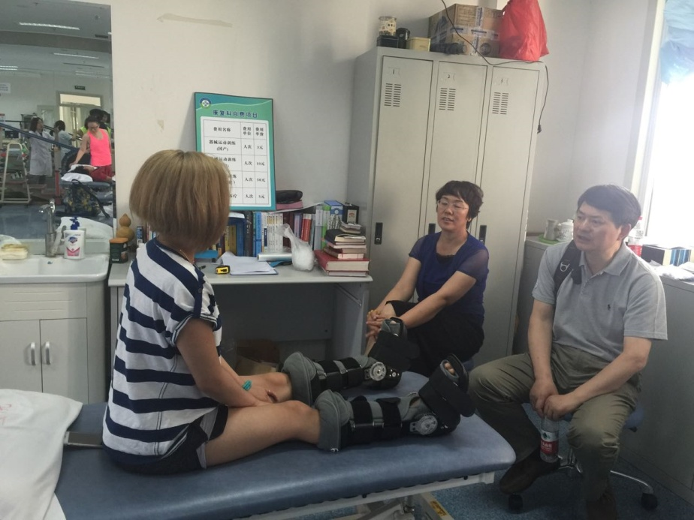
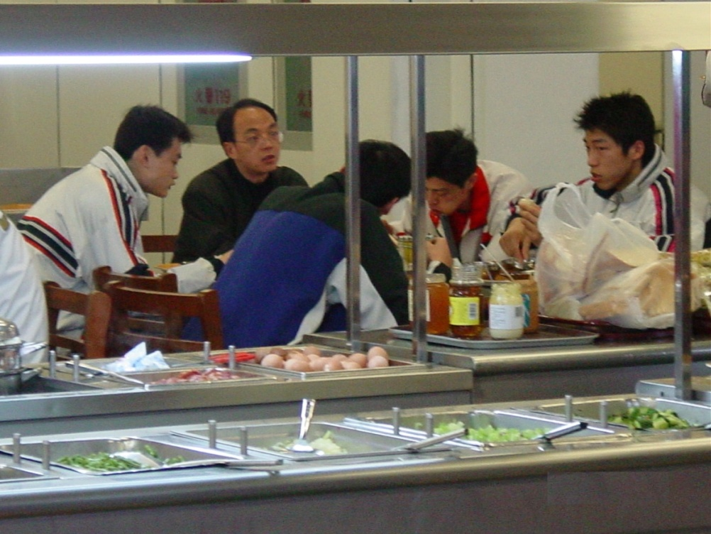
膳食营养指导
指导花样滑冰运动员合理膳食
指导排球运动员合理膳食

Slide 8
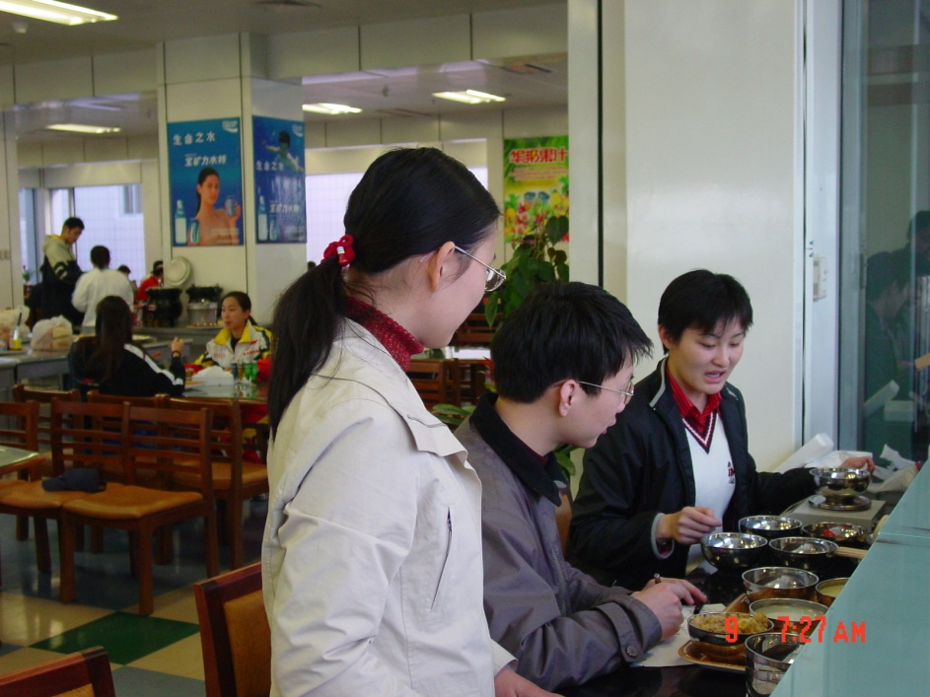
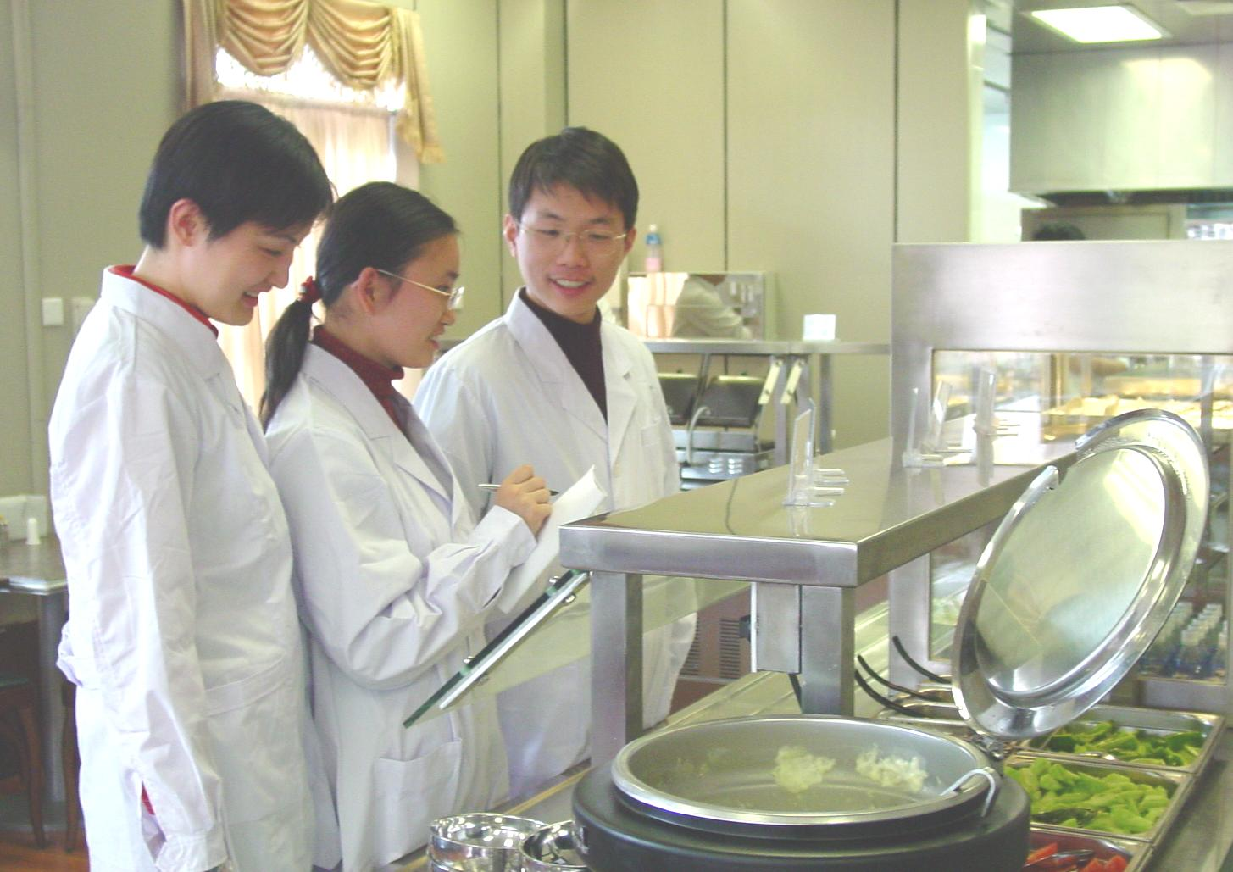
膳食营养调查
在国家队运动员餐厅开展营养调查

Slide 9
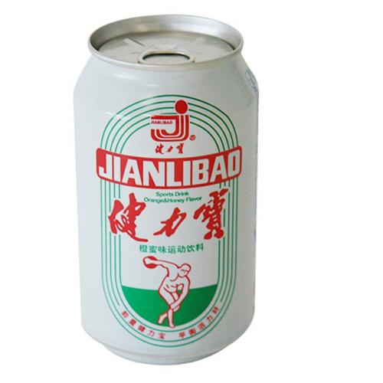
运动饮料、运动营养品
运动饮料。1984年，中国第一个添加碱性电解质的运动饮料--健力宝诞生，1984年洛杉矶奥运会后一炮走红，被誉为“中国魔水”。随后，果汁型运动饮料：健力宝猕猴桃饮料、西番莲运动饮料。
营养素补充剂。糖，蛋白粉，氨基酸，维生素，电解质，…
天然产物？西洋参、虫草；魔芋粉，…

Slide 10
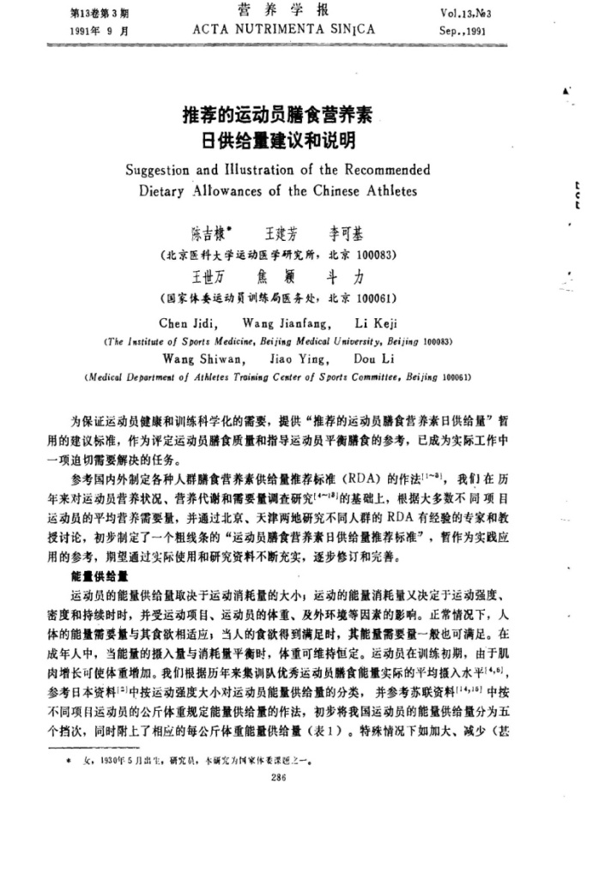
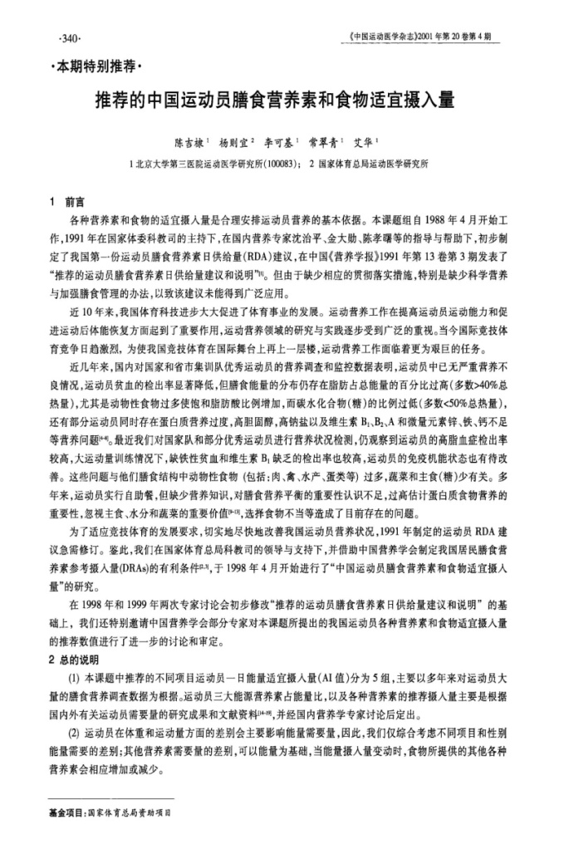
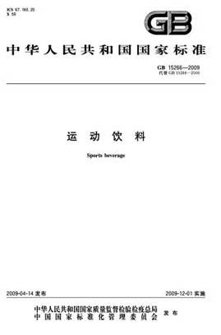
研制“标准”

Slide 11
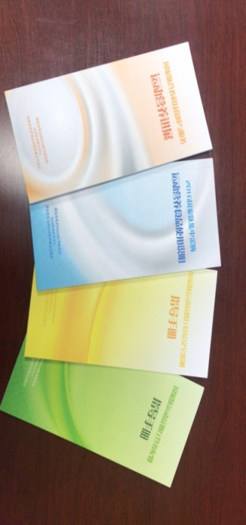
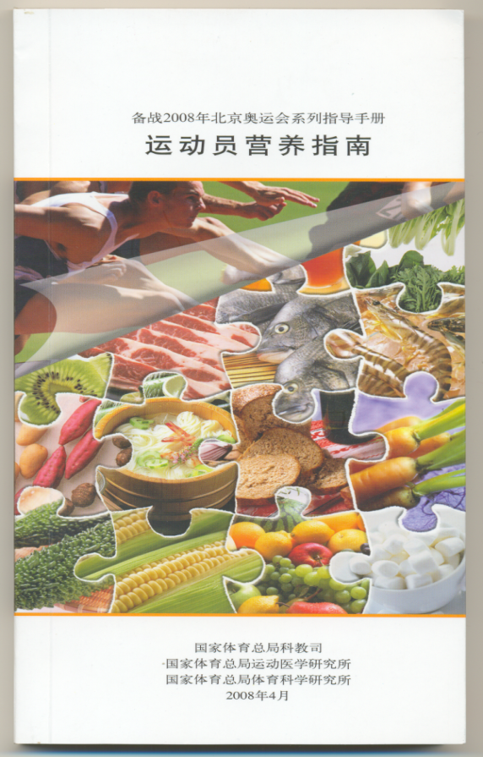
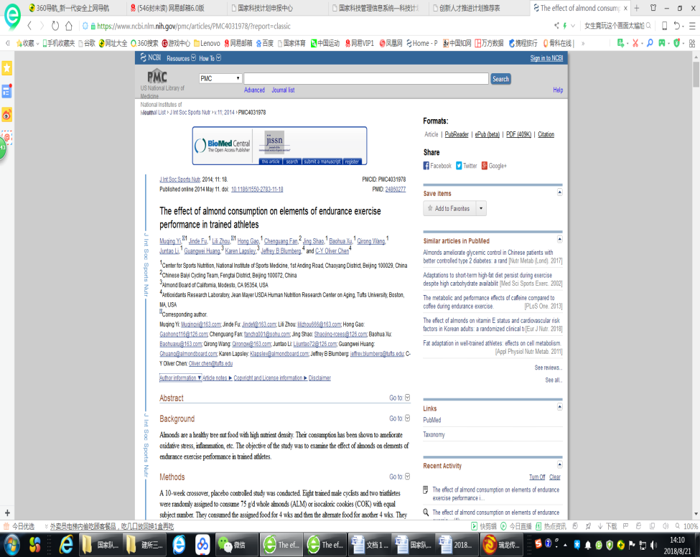
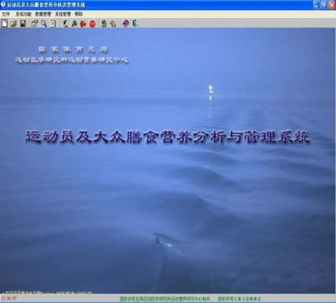
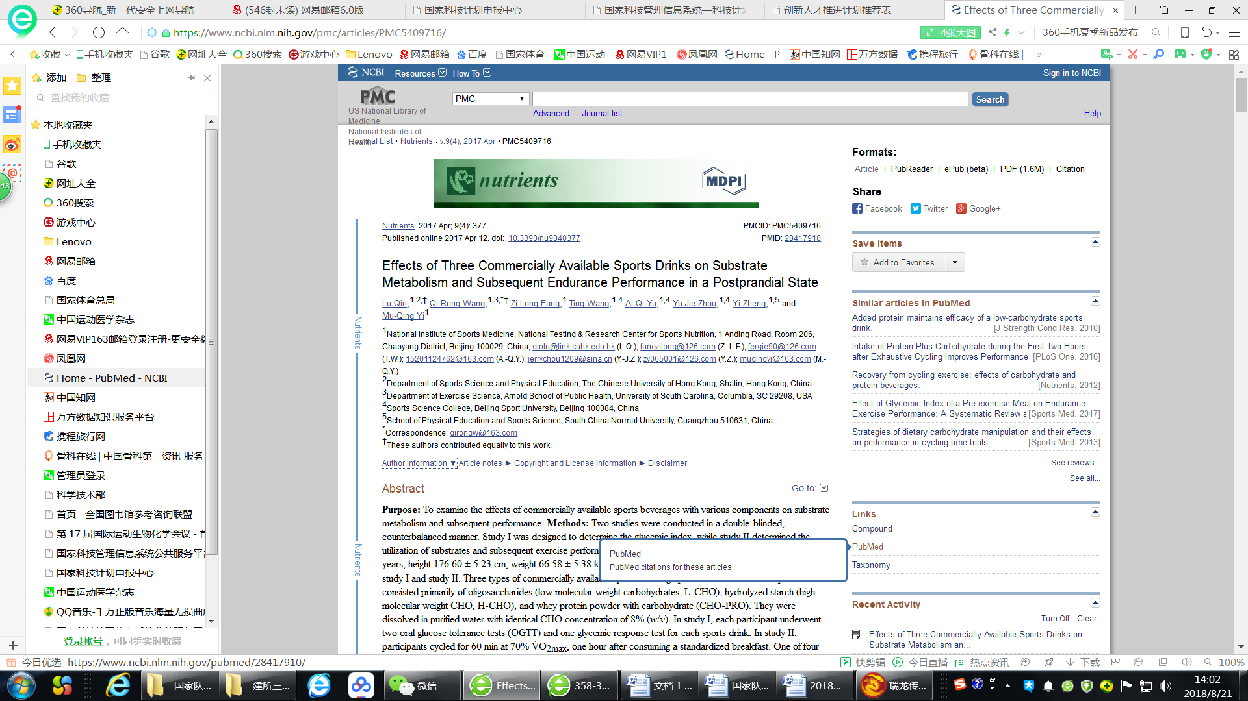
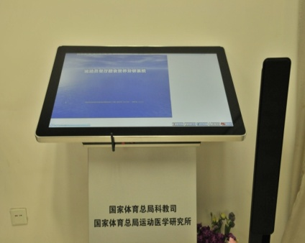
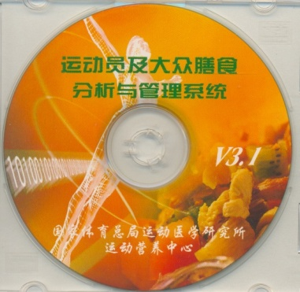
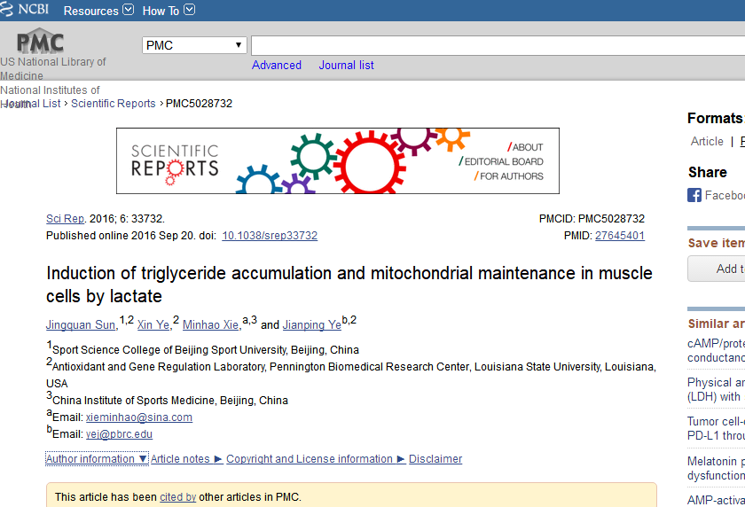
研究成果

Slide 12
2015年夏季项目运动员营养调查情况
家队营养调查：
2015年8～9月
9个项目管理中心、15个基地、36个运动队、17名膳食管理人员和125名运动员及117名教练员等人员
突出问题、难题：
膳食结构不合理
运动员缺乏合理膳食知识、重视不够
缺少营养师指导

Slide 13
冬季项目国家队营养存在的问题
冬季项目营养保障，研究不多、水平不高
国外现状
国内现状
目前国际上仅有跳台滑雪、高山滑雪、速度滑冰等少数冬季项目的能量代谢与营养需求研究。
缺乏针对冬季项目运动员的营养推荐标准、营养策略和支持方案。
2004年《优秀运动员营养评价标准及干预指南》仅涉及5个冬季项目。
“十二五”国家科技支撑计划“我国冬奥会重点项目取得突破的关键技术研究与应用”研究了6个冬季项目国家队。

Slide 14
国家队运动员营养工作面临的挑战
缺少运动营养师。
缺少营养保障的系统研究：科学化、标准化、规范化与个性化。
运动员缺乏运动营养知识，缺少合理膳食指导，膳食偏重口味与习惯。
缺少安全实用可口的即食、代餐、运动营养食品。
误服兴奋剂：瘦肉精，去甲基乌药碱，…

Slide 15
应对举措
修订标准：2004年《优秀运动员营养评价标准及干预指南》仅涉及5个冬季项目。
科学研究：夏季项目与冬季项目并重。
建设队伍：招募一线队医营养师，加强国内外专家队伍。
完善档案：建立健康档案、营养档案。
搭建平台：建设智能化平台。管理、指导。餐厅。
专家指导：加强专家下队巡诊、会诊。
精准指导：重点运动员个性化指导。
普及知识：加强运动员的营养学知识教育。

Slide 16
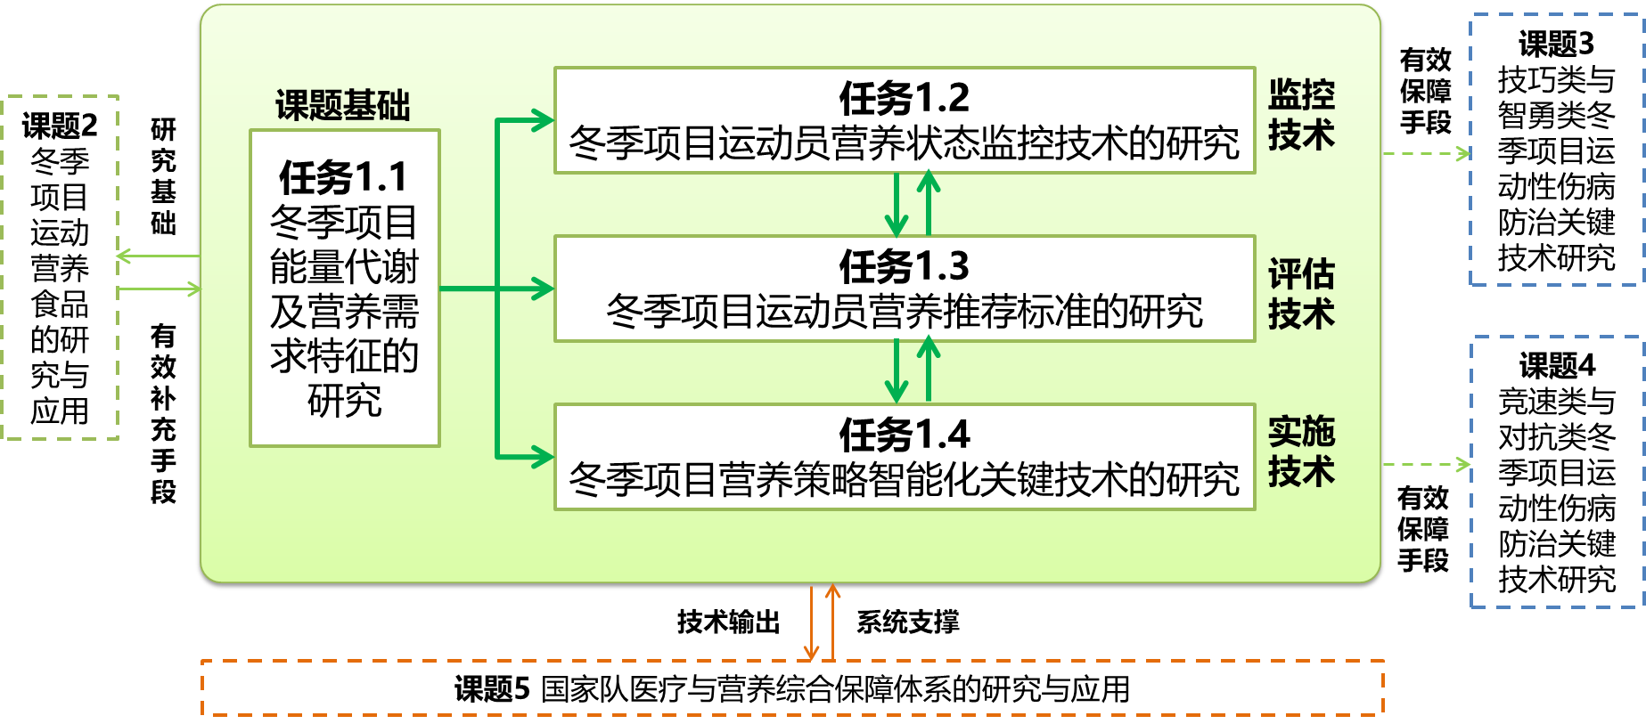
冬季项目运动员科学膳食营养关键技术研究
冬季项目运动员科学营养智能系统与伤病防控体系的研究与应用
研究内容：通过研究冬季项目能量代谢及营养需求特征，进行营养状态监控新技术探索、形成冬季项目运动员营养推荐标准、提出冬季项目备战营养策略关键技术及实现智能化应用，并将成果应用于冬奥与冬残奥运动员的训练和比赛中。

Slide 17
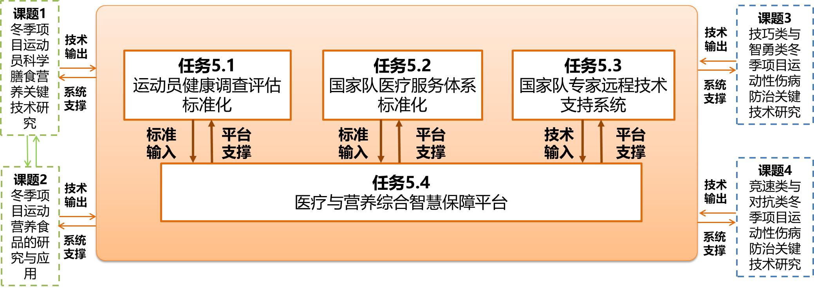
冬季项目运动员科学营养智能系统与伤病防控体系的研究与应用
课题5：国家队医疗与营养综合保障体系的研究与应用
研究内容：利用现代信息技术和通信技术，重点突破运动员健康调查标准化、国家队医疗服务体系标准化、国家队专家远程技术支持等关键技术，集成构建国家队医疗与营养综合智慧保障平台体系，并在全部国家队训练基地和冬奥会、冬残奥会国家队备战比赛中示范应用。

Slide 18
预期经济社会效益
冬季项目能量代谢与营养需求特点
冬季项目营养推荐标准和营养策略、个性化
冬季项目运动性伤病发生规律
助力国家队运动员取得优异成绩
实现国家队营养与医疗保障工作提档升级
培养大量体育学科的创新型人才
为全民健身运动及健康中国战略的实施提供技术支持
2020年东京奥运会，部分成果应用试点
2022年北京冬奥和冬残奥应用示范
科学预期
指标
技术预期
指标
社会经济
效益
产业预期
指标
科学价值
多组学营养状态监测技术
运动性伤病防治关键技术
综合智慧保障平台的集成研究
冬季项目智慧管理平台
建立“中医+西医+体育”运动伤病诊疗新模式
技能评估与营养指导智能监测设备
基于5G的实时医疗平台
冬季项目运动营养食品

Slide 19
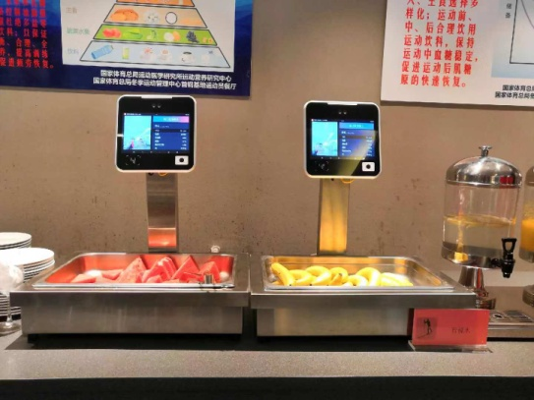
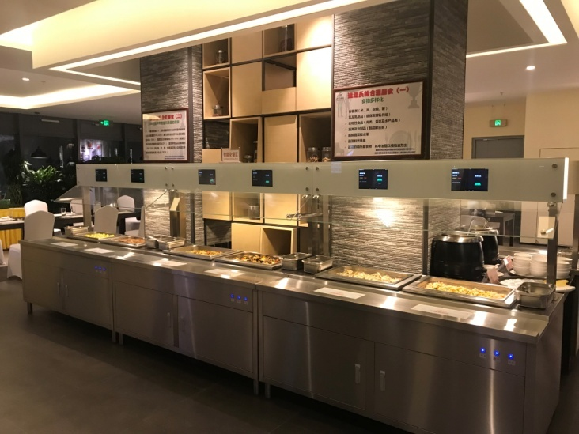

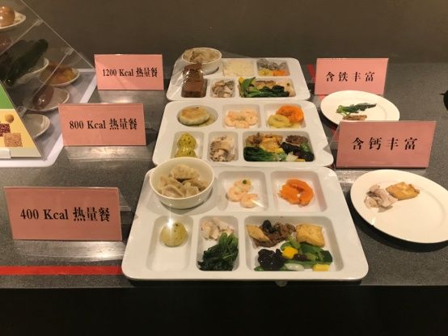
运动员餐厅智能化营养管理
在冬运中心首钢餐厅建设并运行智能化营养管理设备及数据系统。
进一步升级，手机app。
智能餐台
巴赫视察
首钢餐厅智能餐台
配餐展示

Slide 20
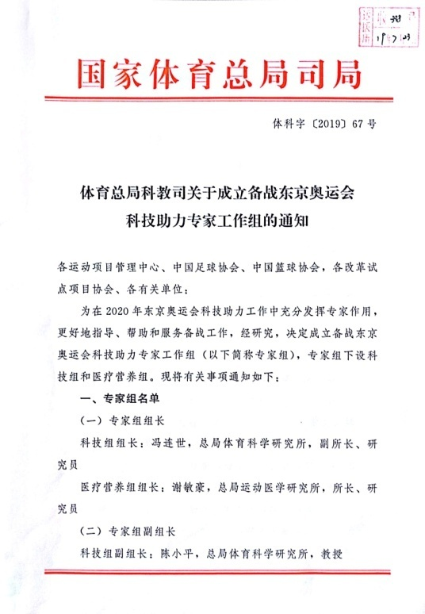
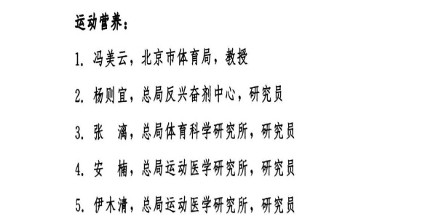
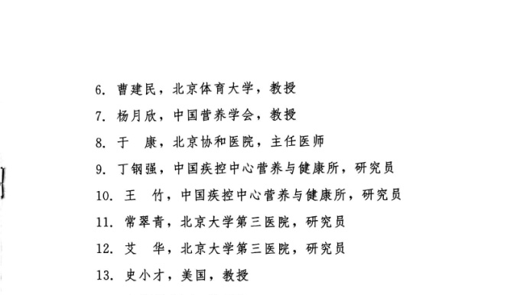
运动营养队伍建设
与中国营养学会合作，注册营养师。运动营养师
运动营养师派驻的运动员餐厅、运动队
建立专家团队

Slide 21
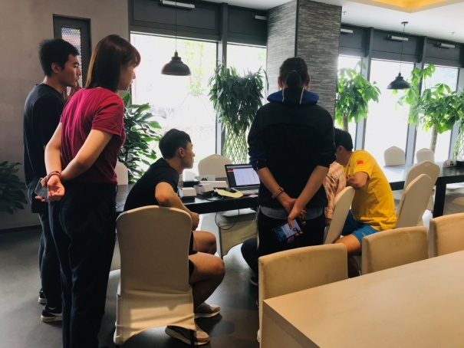
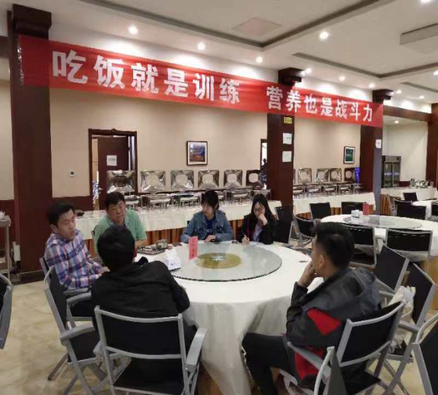
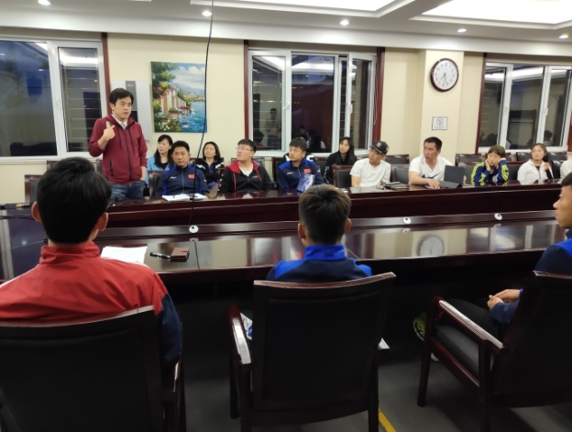
运动员营养知识教育
营养专家团队赴多个国家队训练基地，开展运动员营养知识讲座及咨询活动。
智能餐台使用讲解
“营养也是战斗力”
给北欧两项国家队运动员讲课

Slide 22
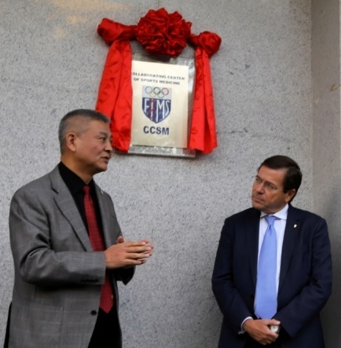
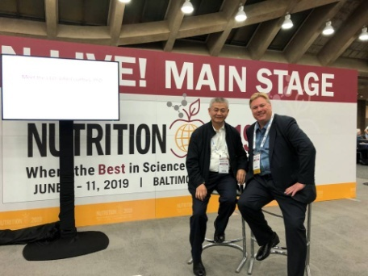
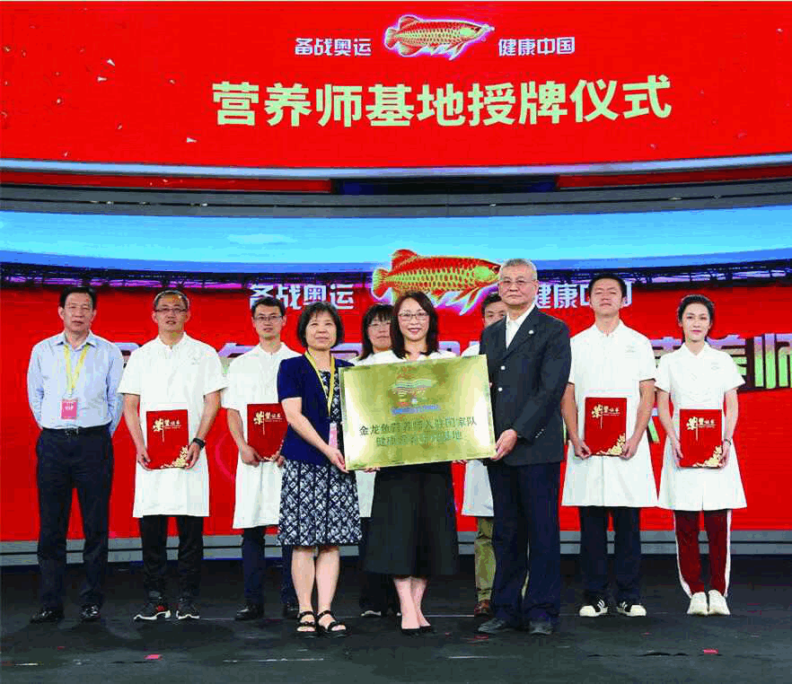
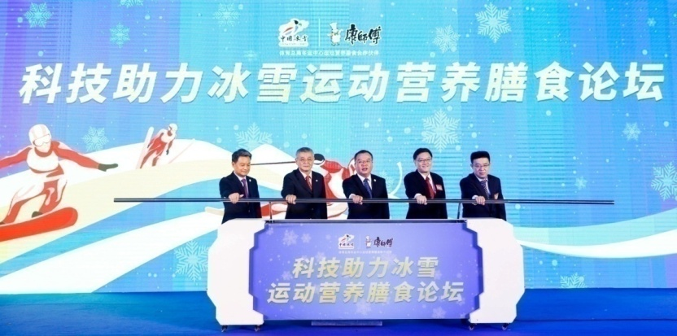

动员各方面力量服务国家队
加强国际合作，FIMS，ASN，…
动员社会力量科技助力国家队：科研院所，食品企业

Slide 23


完善运动员营养与医疗服务体系
分级诊疗系统
国际合作
专家团队
营养保障系统
1.队医(150)
随队服务国家队运动员、训练基地
2.体育医院
保障运动员日常医疗，专家门诊
3.医疗专家组(58)
深入运动队巡诊，专家会诊
4.指定医院(8+2)
运动员突发、重大、疑难等伤病
绿色通道快速就诊
1.运动营养师(52)
随队服务国家队运动员、训练基地
2.运动营养中心
国家队营养管理，营养监测、研究、指导；培训
3.营养专家组(13)
深入运动队巡诊、会诊、科学营养指导
运动员
队医
营养师
指定医院
体育总局运医所
体育医院/营养中心
实时医疗及营养管理平台
智慧服务系统、队医工作站、专家远程技术支持系统、手机APP（营养指导系统和管理）
医疗与营养综合智慧保障平台体系
健康状态监测设备、睡眠监测设备、
掌上超声、医疗与营养服务车等
运医所--体育医院
运医所—营养中心

Slide 24














2000年以来，负责历届亚奥运会中国体育代表团医务工作

Slide 25




与香港同业交流

Slide 26


谢谢！

